Slide 1
北大国际医院集团
西南合成制药股份有限公司
投资宣讲会
北大国际医院集团
西南合成制药股份有限公司

Slide 2
目录
一、公司概况
二、定位与发展战略
Notes:
一、框架和思路
2

Slide 3
发展历程
2012:
HC-1研发实现突破进展
2010:
开工建设水土生产基地
2008:
技术中心被评定为国家级技术中心
获得“重庆市重点支持的出口畅销品牌企业”
1997:
在深圳证券交易所上市 (000788)
1990:
创建寸滩生产基地
2011:
第二次定向增发，北京北医医药优质资产注入西南合成
2013:
水土新厂投产
1965:
在重庆建厂
2009:
定向增发
大新药业优质资
产注入西南合成
2003:
方正集团入
主西南合成
1996:
SM2/SD 获得CEP证书
被列为中国医药重点骨干企业
1987:
SMZ/TMP/M2
通过US FDA现
场检查

Slide 4
发展历程
中国西部最大的生物与化学合成药物（原料药和制剂）研发、生产和出口基地
全球最大的洛伐他汀和磺胺嘧啶生产基地
中国医药行业品牌竞争力前50强

Slide 5
生产、营销一体化的
综合型制药企业
重庆医药制造基地
国际化高水平的绿色药品制造基地
2010年7月动工；于2013年投运

Slide 6
生产、营销一体化的
综合型制药企业
洛碛生产基地 (西南合成制药股份有限公司一分厂 )
建于1965年, 专注于化学合成制药
约260,000平方米的厂房设施; 良好的GMP符合性

Slide 7
生产、营销一体化的
综合型制药企业
寸滩生产基地（西南合成制药股份有限公司二分厂、三分厂，方鑫化工）
建于1990年，专注于化学合成制药
约 400,000 平方米的厂房设施; 良好的GMP 符合性

Slide 8
生产、营销一体化的
综合型制药企业
东阳生产基地(重庆大新药业）
建于1941年，专注于生物发酵制药
约200,000 平方米的厂房设施; 良好的GMP符合性

Slide 9
生产、营销一体化的
综合型制药企业
北京北医医药有限公司
中国北方大型医药物流平台
专业从事中成药、化学原料药、西药制剂、医疗
器械等销售的专业医药物流公司
上海方正拓康贸易有限公司
国际业务
成立于2008年，专注于为全球客户供应
高质量产品和最好服务的国际营销平台
销售人员约50人
重庆方港医药有限公司
西南合成与大新药业专业制剂营销平台
通过中国GSP认证
全国有30个省级办事处，拥有超过200人的销售团队
武汉叶开泰医药科技有限公司
华中地区大型医药物流平台
在华中地区医药高端市场有较为完善的销售
网络和强势的市场定位，拥有药品物料配送
等多元化经营模式。

Slide 10
历经发展之后
西南合成股权结构
北大国际医院集团
100%
18.33%
西南合成医药集团
33.62%
北大国际医院集团西南合成制药股份有限公司
重庆, 总部, 证券代码:000788
化学合成药物生产商 (原料药 & 制剂)
大新药业
方港医药
北医医药
方正拓康
方鑫化工
重庆
生物药物生产商
(原料药和制剂)
重庆
营销平台
(药品)
北京
营销平台
(药品、医疗器械)
上海
国际业务平台
重庆
精细化工
叶开泰医药
托康香港
武汉
营销平台
(药品)
香港
国际业务平台

Slide 11
2012年公司经营保持稳定
2012年
营业收入（元） | 1,947,941,189.14
归属于上市公司股东的净利润（元） | 76,172,435.24
归属于上市公司股东的扣除非经常性损益的净利润（元） | 67,298,239.17
经营活动产生的现金流量净额（元） | 96,188,344.22
基本每股收益（元/股） | 0.13
净资产收益率（%） | 6.53%
2012年末
总资产（元） | 3,640,652,631.23
归属于上市公司股东的净资产（归属于上市公司股东的所有者权益）（元） | 1,063,341,890.62

Slide 12
目录
一、公司概况
二、定位与发展战略
Notes:
一、框架和思路
12

Slide 13
公司定位及战略愿景
医药生产
继续夯实现有的原料药、制剂业务；
调整产品结构，降本增效工作，提高公司的盈利能力；
涉足生物制药，拓展新业务领域。
研发
加强研发管理，加速重点产品上市进程；
推进研发合作，增加产品储备；
销售
完善医药物流配送网络，打造深度分销模式；
医疗
依托股东丰富资源，涉足医疗产业，打造协同和互动
促进研发合作，发展医疗服务
实现医药制造、医药销售、医药流通的产业整合

Slide 14
调整产品结构
保持公司持续盈利能力
作为中国西部最大的APIs生产商和出口商，公司拥有广泛的产品体系，包括磺胺类、抗生素类、维生素类、调血脂药类、免疫调节类、非甾体类镇痛抗炎类 、抗过敏类和神经障碍类等
强化优势产品
开发盈利能力强且支持制剂的产品
保持持续盈利能力

Slide 15
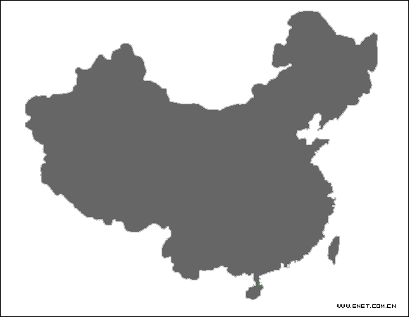
2、加强制剂研发投入
创新药和首仿药
三个研发中心相互合作、互补以形成坚实可靠的研发体系
方正医药研究院
致力于研发创新药物和高附加值的仿制药
依托中国最具声望的北京大学医学部的支持，由方正创新基金资助。
拥有专业的高素质的药物发现&开发经验的研发人员。
西南合成制药股份有限公司技术中心
中国西部的国家级化学合成研发中心
★
北京
重庆
重庆大新药业技术中心
★
中国西部最大的生物发酵研发中心

Slide 16
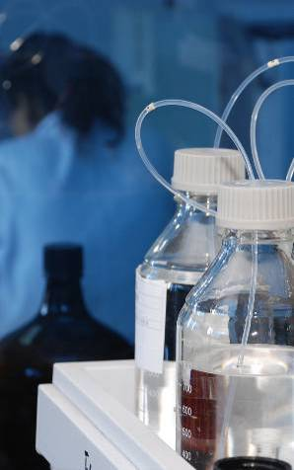
2、加强制剂研发投入
创新药和首仿药
我们致力于通过我们的研发项目不断的上市新产品，
建立起一个覆盖广泛产品系列，增强增加公司的竞争力。
创新药
康普瑞汀Ⅱ期临床研究 | Combretastatin A4 Phase Ⅱ Clinical finished
精神神经类首创药物SKL-PSY
仿制药
伊马替尼片 | Imatinib Mesylate tablets
左乙拉西坦缓释片 | Levetiracetam extended release tablets
左乙拉西坦注射液 | Levetiracetam injection
左乙拉西坦片 | Levetiracetam tablets
双丙戊酸钠肠溶片 | Divalproex sodium tablets
双丙戊酸钠缓释片 | Divalproex sodium release tablets
卡培他滨片 | Capecitabinen Tablets
阿戈美拉汀片 | Agomelatine tablets
盐酸莫西沙星片 | Moxifloxacin Hydrochloride tablets
盐酸莫西沙星注射液 | Moxifloxacin Hydrochloride injection
埃索美拉唑镁胶囊 | Esomeprazole magnesium capsule
注射用埃索美拉唑钠 | Esomeprazole magnesium injection

Slide 17
3、改变销售模式
完善流通网络，打造深度分销模式
全国布局（方港医药、北医医药、武汉叶开泰)
3个通过 GSP 认证公司和上海方正拓康形成覆盖中国、成熟的销售网络
产品销售
北京北医医药有限公司
中国北方大型医药物流平台
高端器械代理
药品集中配送
重庆方港医药有限公司
西南合成与大新药业专业制剂营销平台
上海方正拓康贸易有限公司
国际业务
武汉叶开泰医药科技有限公司
华中地区大型医药物流平台

Slide 18
4、依托股东丰富资源
打造协同和互动
实现产业链布局
二次定向增发
（北医医药）
实现医药扩张
奠定医药基础
2010年
一次定向增发
（大新药业）
公司运营
(311 战略)
产品结构调整
(2+5 工程)
2008-2009年
2006-2008年

Slide 19
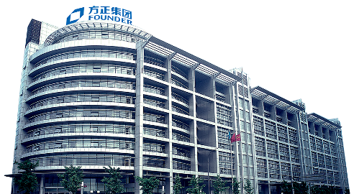
4、依托股东丰富资源
打造协同和互动
北京大学背景：由北京大学于1986年投资创立，北京大学持股70%，管理层持股30%，方正集团目前是中国最成功的校办企业
多元化经营：集团目前已发展成大型多元化控股公司，下设五个产业集团（方正信产集团、北大国际医院集团、北大资源集团、方正资本控股集团、方正物产集团 ）
发展迅猛：集团总收入由2000年的100亿增长到2012年的618亿元，总资产786亿元，拥有6家境内外上市公司
良好的公司治理：管理层持股和教育部监管体系保证了集团灵活高效的决 策机制，管理团队专业化

Slide 20
4、依托股东丰富资源
打造协同和互动
北大国际医院集团简介
(28.75%)
(70%)
(1.25%)
由北京大学和方正集团于2003年成立
是方正集团旗下主营医疗医药产业的子集团
是一家集医药、医疗于一身的健康产业集团

Slide 21
4、依托股东丰富资源
打造协同和互动
集团依托北大医学部，通过自建、并购和托管等方形成自己的医院网络并以此为基础进行横纵两方向的产业链拓展：以医院为中心进行横向产业拓展，为医疗机构提供全方位服务；病患为中心进行纵向产业延伸，对病患实现全生命周期管理
医药产业包括
研发、生产、销售与物流配送
医疗产业包括
医院管理、医疗信息化、老年护理、医疗保险、设备与物产租赁、医疗后勤服
务、健康管理

Slide 22
Thanks!
Thanks!
www.pkucare.com
www.fsspc.com

